Slide 1
第11章 三相电路
重点
1.三相电路的基本概念
2.对称三相电路的分析
3.不对称三相电路的概念
4.三相电路的功率

Slide 2
三相电路是由三个频率相同、振幅相同、相位彼此相差120⁰的正弦电动势作为供电电源的电路。
三相电路的优点：
（1）发电方面：比单项电源可提高功率50％；
（2）输电方面：比单项输电节省钢材25％；
（3）配电方面：三相变压器比单项变压器经济且便于接
入负载；
（4）运电设备：具有结构简单、成本低、运行可靠、维
护方便等优点。
以上优点使三相电路在动力方面获得了广泛应用，是目前电力系统采用的主要供电方式。

Slide 3
研究三相电路要注意其特殊性，即：
（1）特殊的电源
（2）特殊的负载
（3）特殊的连接
（4）特殊的求解方式

Slide 4
11.1 三相电路
1.对称三相电源的产生
通常由三相同步发电机产生，三相绕组在空间互差120°，当转子以均匀角速度ω转动时，在三相绕组中产生感应电压，从而形成对称三相电源。
A
Y
N
Z
º
I
ω
º
S
C
B
X
三相同步发电机示意图

Slide 5
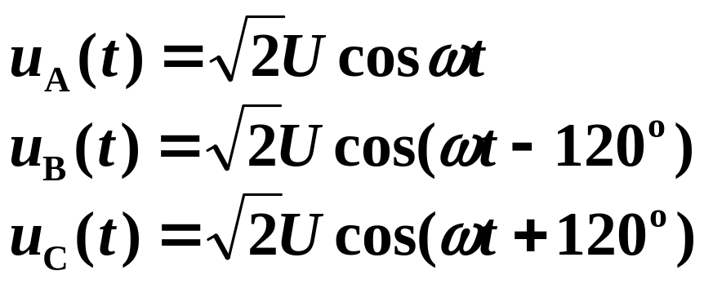

（1） 瞬时值表达式
A
B
C
+
+
+
u_{A}
u_{B}
u_{C}
–
–
–
A、B、C 三端称为始端，
X、Y、Z 三端称为末端。
X
Y
Z
（2） 波形图
u
u_{A}
u_{B}
u_{C}
O
ω t

Slide 6
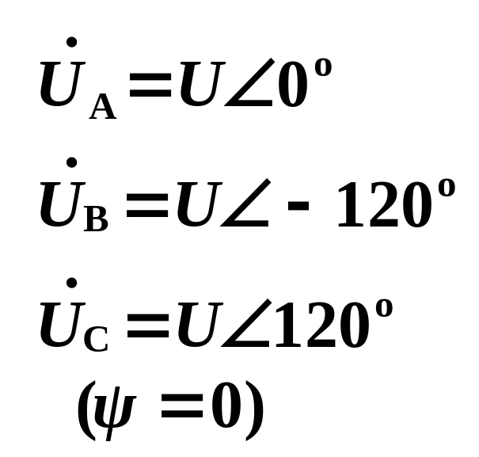

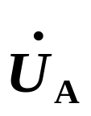


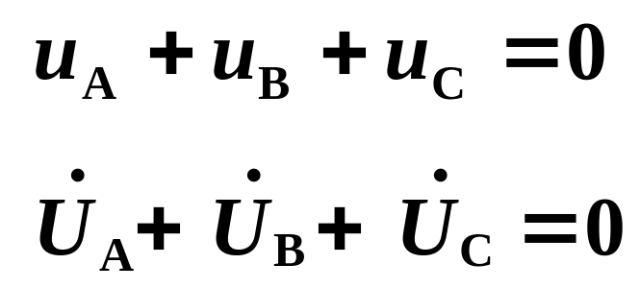
（3） 相量表示
120°
120°
120°
（4） 对称三相电源的特点

Slide 7
（5） 对称三相电源的相序
三相电源中各相电源经过同一值(如最大值)的先后顺序
正序(顺序)：A—B—C—A
C
B
A
A
负序(逆序)：A—C—B—A
B
C
相序的实际意义：对三相电动机，如果相序反了，就会反转。
A
1
A
1
D
D
B
2
C
2
C
3
B
3
正转
反转
以后如果不加说明，一般都认为是正相序。

Slide 8



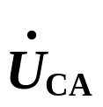





2. 三相电源的联接
（1）星形联接(Y联接)
把三个绕组的末端 X, Y, Z 接在一起，把始端 A,B,C 引出来
A
A
–
+
+
X
A
–
Y
Y
–
+
X
N
B
Z
–
–
+
B
+
B
Z
–
+
C
C
C
N
X, Y, Z 接在一起的点称为Y联接对称三相电源的中性点，用N表示。

Slide 9
（2）三角形联接(Δ联接)
三个绕组始末端顺序相接。
A
A
Z
A
+
–
+
Z
–
–
–
X
+
B
C
X
+
–
B
+
Y
+
B
–
Y
C
C
三角形联接的对称三相电源没有中点。

Slide 10
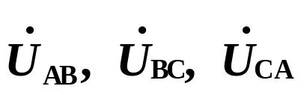
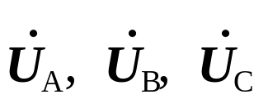
A
A
+
Z
A
A
–
+
–
Y
X
–
N
+
–
–
Z
C
X
+
B
B
+
B
–
B
C
Y
+
C
C
(1) 端线(火线)：始端A, B, C 三端引出线。
名词介绍：
(2) 中线：中性点N引出线， Δ接无中线。
(3) 三相三线制与三相四线制。
(4) 线电压：端线与端线之间的电压。
(5) 相电压：每相电源的电压。

Slide 11




3. 三相负载及其联接
三相电路的负载由三部分组成，其中每一部分叫做一
相负载，三相负载也有星型和三角形二种联接方式。
A'
A'
Z_{CA}
Z_{A}
Z_{AB}
N'
Z_{C}
B'
Z_{BC}
B'
Z_{B}
C'
C'
星形联接
三角形联接
称三相对称负载

Slide 12
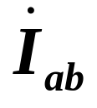
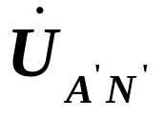

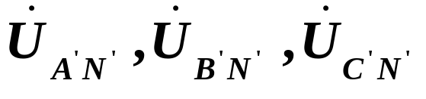
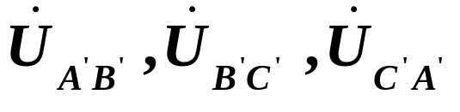
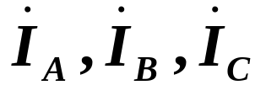
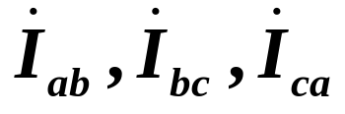
A'
A'
Z_{A}
Z_{CA}
Z_{AB}
N'
Z_{C}
B'
Z_{B}
Z_{BC}
B'
C'
C'
负载的相电压：每相负载上的电压。
负载的线电压：负载端线间的电压。
线电流：流过端线的电流。
相电流：流过每相负载的电流。

Slide 13
4. 三相电路
三相电路就是由对称三相电源和三相负载联接起来所组成的系统。工程上根据实际需要可以组成：
Y
电源
Y
负载
△
Y
电源
△
负载
△
当组成三相电路的电源和负载都对称时，称对称三相电路

Slide 14
Z
–
+
A
三相四线制
Z
–
+
N
B
N’
–
+
Z
Y
Y
C
–
+
A
Z
–
+
Y
△
B
Z
Z
–
+
C

Slide 15
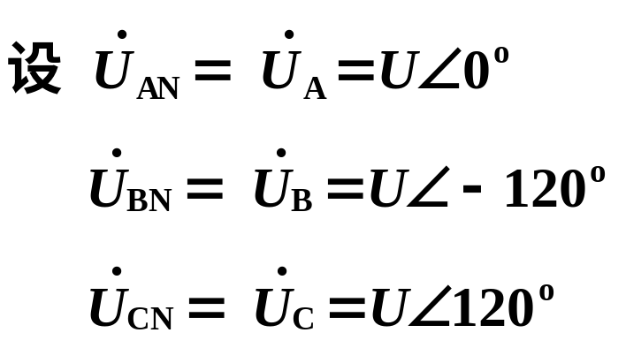
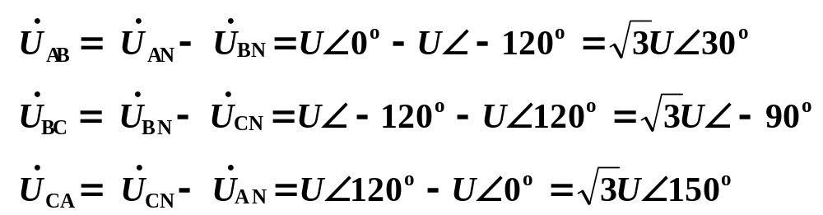
11.2 对称三相电源线电压（电流）
与相电压（电流）的关系
A
A
1. Y联接
+
–
Y
X
–
N
–
Z
+
B
+
B
C
C

Slide 16
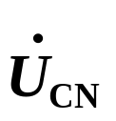
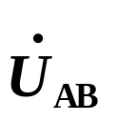
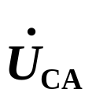

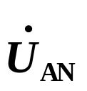


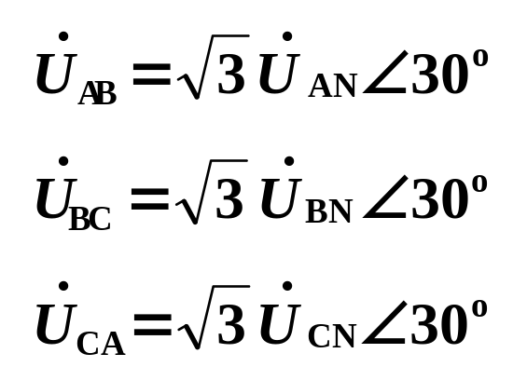
利用相量图得到相电压和线电压之间的关系：
30º
30º
30º
一般表示为：
线电压对称(大小相等，
相位互差120º)

Slide 17
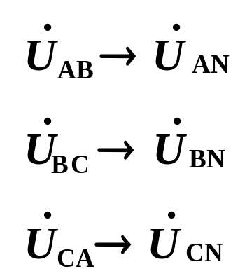
结论
对Y接法的对称三相电源
(1) 相电压对称，则线电压也对称。
(3) 线电压相位领先对应相电压30º。
所谓的“对应”：对应相电压用线电压的
第一个下标字母标出。

Slide 18
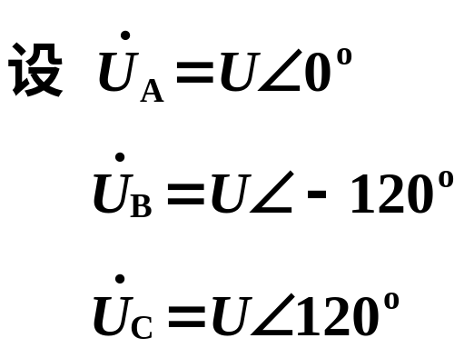
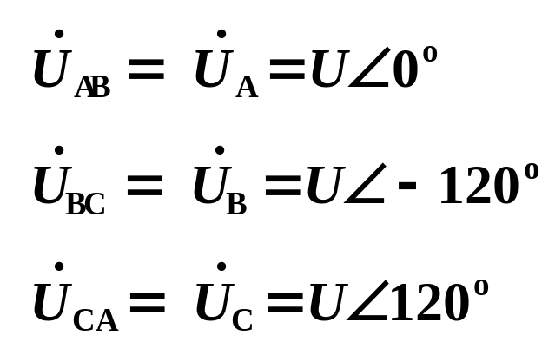
2. Δ联接
Z
A
A
–
+
+
–
C
X
–
B
Y
+
B
C
即线电压等于对应的相电压。
以上关于线电压和相电压的关系也适用于对称星型负载和三角型负载。

Slide 19
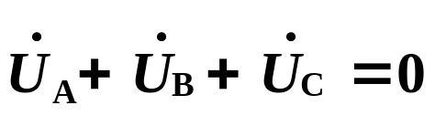



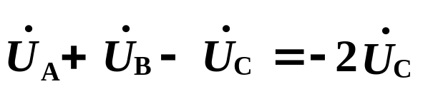

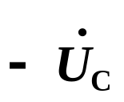
注意
关于Δ联接电源需要强调一点：始端末端要依次相连。
正确接法
I =0 , Δ联接电源中不会产生环流。
错误接法
I ≠0 , Δ接电源中将会产生环流。

Slide 20

当将一组三相电源连成三角形时，应先不完全闭合，留下一个开口，在开口处接上一个交流电压表，测量回路中总的电压是否为零。如果电压为零，说明连接正确，然后再把开口处接在一起。
V
V型接法的电源：若将Δ接的三相电源去掉一相，则线电压仍为对称三相电源。
A
A
+
+
–
–
B
B
+
–
+
C
–
C

Slide 21
3. 相电流和线电流的关系
A
A
+
A'
Z
–
–
N
N'
Z
–
+
B
+
B
B'
Z
C
C
C'
结论
星型联接时，线电流等于相电流。

Slide 22
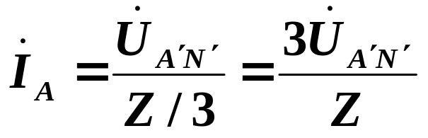
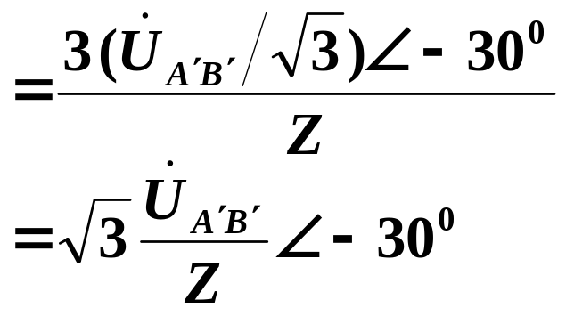
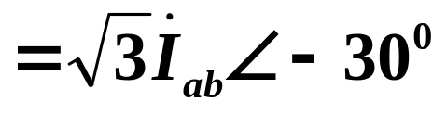
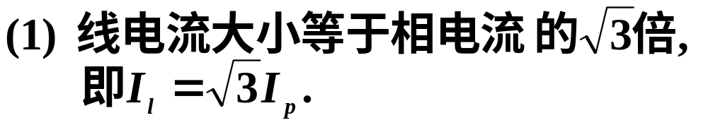
A'
Z
Z
B'
Z
C'
结论
△联接的对称电路：
Z/3
A'
Z/3
B'
N’
(2) 线电流相位滞后对应相电流30º。
Z/3
C'

Slide 23
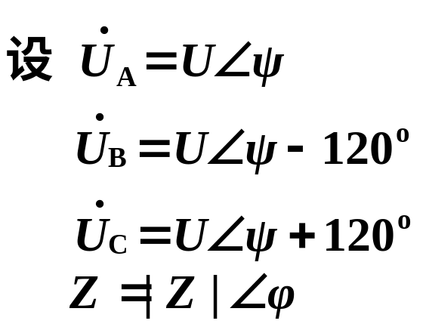

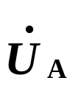
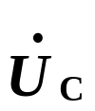
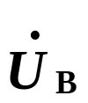


11.3 对称三相电路的计算
对称三相电路由于电源对称、负载对称、线路对称，因而可以引入一特殊的计算方法。
1. Y–Y联接(三相三线制）
A
a
+
Z
_
N
n
_
_
Z
c
B
Z
b
C
+
+

Slide 24
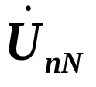
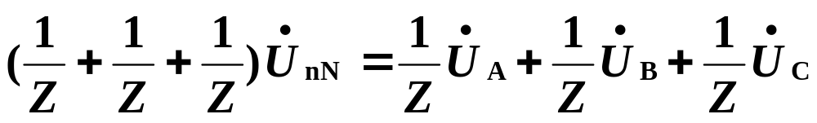
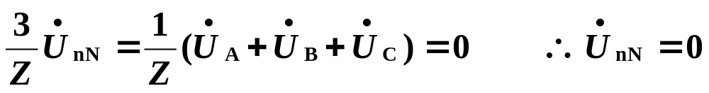
以N点为参考点，对n点列写节点方程：
A
a
+
Z
_
N
n
_
_
Z
c
B
Z
b
C
+
+

Slide 25


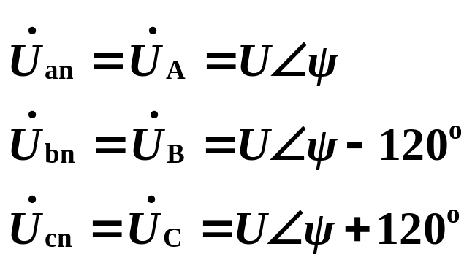

因N，n两点等电位，可将其短路，且其中电流为零。这样便可将三相电路的计算化为单相电路的计算。
A
a
+
A
a
Z
+
_
N
n
Z
_
_
Z
c
–
B
Z
b
C
+
+
N
n
A相计算电路
负载侧相电压：
也为对称电压

Slide 26
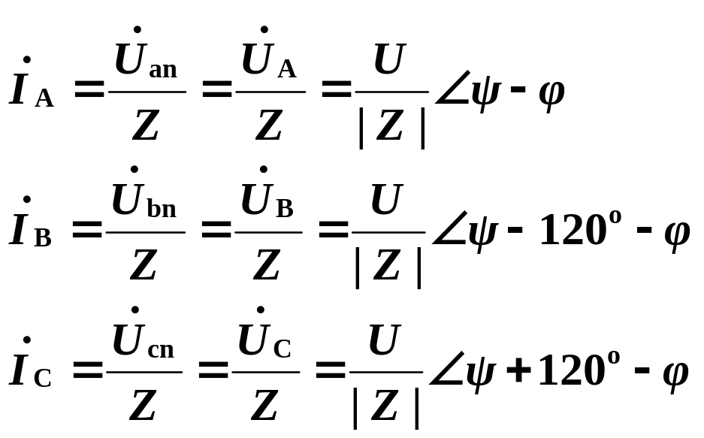
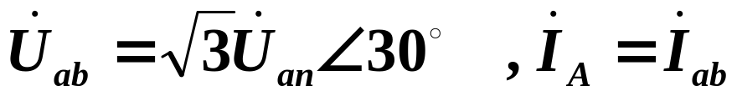
计算电流：
为对称电流
结论
U_{nN}=0，电源中点与负载中点等电位。有无
中线对电路情况没有影响。
2. 对称情况下，各相电压、电流都是对称的，可采用一相（A相）等效电路计算。只要算出一相的电压、电流，则其它两相的电压、电流可按对称关系直接写出。
3. Y形联接的对称三相负载，其相、线电压、电流的关系为：

Slide 27
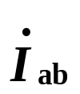


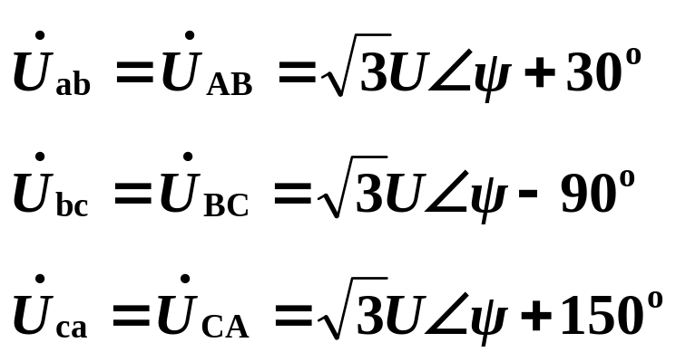
2. Y–Δ联接
A
a
+
_
Z
Z
N
_
_
Z
c
b
C
+
B
+
解法一
负载上相电压与线电压相等：

Slide 28
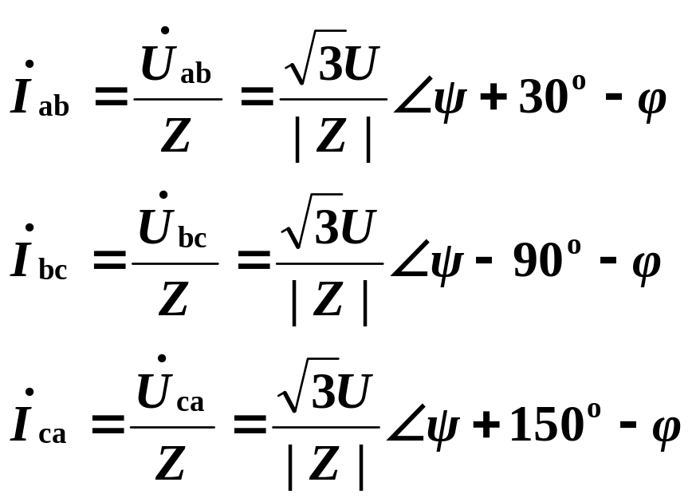
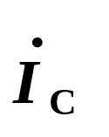
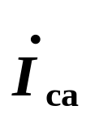

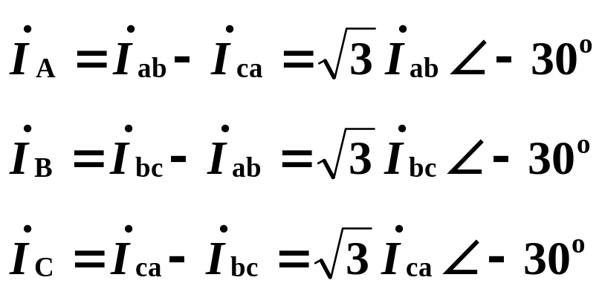
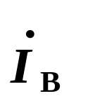
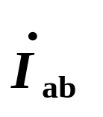
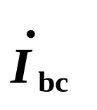
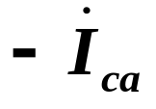

计算相电流：
线电流：
30º
30º
30º
ϕ
30º

Slide 29

结论
(1) 负载上相电压与线电压相等，且对称。
(2) 线电流与相电流也是对称的。线电流大小是相电流的 倍，相位落后相应相电流30°。
故上述电路也可只计算一相，根据对称性即可得到其余两相结果。
解法二
Z/3
A
a
+
Z
Z
_
N
_
_
n
c
b
C
+
B
Z
+

Slide 30






A
a
+
Z/3
–
N
n
解法三
利用计算相电流的一相等效电路。
A
a
+
Z
–
B
b

Slide 31







3. 电源为Δ联接时的对称三相电路的计算
A
A
+
–
+
–
+
–
N
N
–
–
+
–
B
+
B
+
C
C
将Δ接电源用Y接电
源替代，保证其线电压相等，再根据上述Y–Y， Y– Δ接方法计算。

Slide 32


例
A
Z_{l}
a
_
+
Z
Z
+
_
_
Z
C
+
B
Z_{l}
c
b
Z_{l}
A
a
+
Z_{l}
Z/3
–
N
n

Slide 33
对称三相电路的一般计算方法:
(1) 将所有三相电源、负载都化为等值Y—Y接电路；
(2) 连接各负载和电源中点，中线上若有阻抗不计；
(3) 画出单相计算电路，求出一相的电压、电流：
一相电路中的电压为Y接时的相电压。
一相电路中的电流为线电流。
(4) 根据Δ 接、Y接时 线量、相量之间的关系，求出原电路的电流电压。
(5) 由对称性，得出其它两相的电压、电流。

Slide 34




例1
已知对称三相电源线电压为380V，Z=6.4+j4.8Ω， Z_{l} =6.4+j4.8Ω。
Z_{l}
A
Z
求负载Z的相电压、线电压和电流。
Z
Z
解
Z_{l}
画出一相计算图
B
Z_{l}
C
A
Z_{l}
Z
–
+
a
A
Z_{l}
+
Z_{l}
B
Z
N
–
+
Z
–
C
Z_{l}
Z
–
+
N
n

Slide 35

A
a
+
Z_{l}
Z
–
N
n

Slide 36





例2
一对称三相负载分别接成Y和Δ型。分别求线电流。
A
A
Z
Z
Z
Z
Z
B
B
Z
C
C
解
应用：Y−Δ降压起动。

Slide 37






如图对称三相电路，电源线电压为380V，|Z₁|=10Ω，cosϕ₁ =0.6(滞后)， Z₁= –j50Ω， Z_{N}=1+ j2Ω。
例3
求：线电流、相电流，并定性画出相量图(以A相为例)。
解
画出一相计算图
_
+
A
N
_
+
B
Z₂
_
C
+
Z₁
+
N'
Z_{N}
Z₁
_

Slide 38





+
Z₁
_
根据对称性，得B、C相的线电流、相电流：

Slide 39







由此可以画出相量图：
30º
–18.4º
–53.1º

Slide 40









例4
_
A
Z₁
R
L
+
*
_
B
Z₁
R
L
M
+
M
*
L
M
_
C
Z₁
R
+
*
Z_{n}
Z₂
Z₂
L－M
L－M
Z₂
L－M
首先消去互感，进行Δ—Y变换，然后取A相计算电路

Slide 41




负载化为Y接。
Z₁
根据对称性，中性电阻 Z_{n} 短路。
+
Z₂/3
Z₃
_

Slide 42
11.3 不对称三相电路的概念
电源不对称（一般程度小，系统保证其对称)。
不对称
电路参数(负载)不对称情况很多。
讨论对象
电源对称，负载不对称(低压电力网) 。
分析方法
复杂交流电路分析方法。
主要了解：中性点位移。

Slide 43





+
A
Z_{a}
_
Z_{N}
N
N'
_
_
Z_{b}
B
Z_{c}
+
+
C
三相负载Z_{a}、Z_{b}、 Z_{c}不相同。
负载各相电压：

Slide 44




相量图
N'
N
中性点位移.
负载中点与电源中点不重合的现象。
在电源对称情况下，可以根据中点位移的情况来判断负载端不对称的程度。当中点位移较大时，会造成负载相电压严重不对称，使负载的工作状态不正常。

Slide 45

例1
照明电路：
(1) 正常情况下，三相四线制，中线阻抗约为零。
A
每相负载的工作情况相对独立。
N
N'
C
B
(2) 若三相三线制, 设A相断路(三相不对称)
A
N'
灯泡未在额定电压下工作，灯光昏暗。
C
B

Slide 46







(3) A相短路
A
N'
超过灯泡的额定电压，灯泡可能烧坏。
C
B
计算短路电流：
短路电流是正常时电流的3倍

Slide 47
结论
（1）负载不对称，电源中性点和负载中性点不等位，中线
中有电流，各相电压、电流不再存在对称关系；
（2）中线不装保险，并且中线较粗。一是减少损耗，
二是加强强度(中线一旦断了，负载不能正常工作)。
（3） 要消除或减少中点的位移，尽量减少中线阻抗，然而从经济的观点来看，中线不可能做得很粗，应适当调整负载，使其接近对称情况。

Slide 48






例2
图示为相序仪电路。
说明测相序的方法
C
–
+
A
应用戴维宁定理得等效电路。
–
+
R
解
N
B
N’
–
+
R
C
N’
R_{eq}
+
C
－
A
A
当C变化时，N’在一半圆上移动。

Slide 49


三相电源的相量图
C
电容断路，N’在CB线中点
N’
A
N
电容变化，N’在半圆上运动，因此总满足：
B
若以接电容一相为A相，则B相电压比C相电压高。B相灯较亮，C相较暗(正序)。据此可测定三相电源的相序。

Slide 50

例3
如图电路中，电源三相对称。当开关S闭合时，电流表的读数均为5A。
A₁
S
Z
A₂
求：开关S打开后各电流表的读数。
Z
Z
A₃
解
开关S打开后，电流表A₂中的电流与负载对称时的电流相同。而A₁、 A₃中的电流相当于负载对称时的相电流。
电流表A₂的读数=5A
电流表A₁、A₃的读数=

Slide 51


11.4 三相电路的功率
1. 对称三相电路功率的计算
（1）平均功率
P_{p}=U_{p}I_{p}cosϕ
三相总功率： P=3P_{p}=3U_{p}I_{p}cosϕ

Slide 52


(1) ϕ 为相电压与相电流的相位差角(阻抗角)，不要误以为是线电压与线电流的相位差。
注
(2) cosϕ为每相的功率因数，在对称三相制中即三相功率因数： cosϕ _{A}= cosϕ _{B} = cosϕ _{C} = cosϕ 。
(3) 公式计算电源发出的功率(或负载吸收的功率)。

Slide 53


（2） 无功功率
Q=Q_{A}+Q_{B}+Q_{C}= 3Q_{p}
（3） 视在功率
功率因数也可定义为：
cosϕ =P/S (不对称时ϕ 无意义)
这里的，P、Q、S 都是指三相总和。

Slide 54



（4）对称三相负载的瞬时功率

Slide 55
p
p
UIcosϕ
3UIcosϕ
O
ω t
ωt
O
单相：瞬时功率脉动
三相：瞬时功率恒定
电动机转矩: m ∝p
可以得到均衡的机械力矩。避免了机械振动。

Slide 56


2. 三相功率的测量
(1) 三表法
*
A
W
三
相
负
载
三相四线制
*
*
B
W
*
*
C
W
*
N
若负载对称，则需一块表，读数乘以 3。

Slide 57
(2) 二表法：
*
A
三
相
负
载
*
W₁
*
三相三线制
B
W₂
*
C
这种测量线路的接法是将两个功率表的电流线圈串到任意两相中，电压线圈的同名端接到其电流线圈所串的线上，电压线圈的非同名端接到另一相没有串功率表的线上。（有三种接线放式）
若W₁的读数为P₁ ， W₂的读数为P₂ ，则三相总功率为：
P=P₁+P₂

Slide 58
i_{A}
A
证明：
设负载是Y型联接
p=u_{AN} i_{A} + u_{BN} i_{B}+ u_{CN} i_{C}
N
i_{B}
i_{A} + i_{B}+ i_{C}=0 i_{C}= –(i_{A} + i_{B})
C
B
i_{C}
p= (u_{AN} – u_{CN})i_{A} + (u_{BN} – u_{CN}) i_{B}
= u_{AC}i_{A} +u_{BC} i_{B}
P=U_{AC}I_{A}cosϕ ₁ + U_{BC}I_{B}cosϕ ₂ ＝
W₁
W₂
ϕ ₁ :u_{AC} 与i_{A}的相位差， ϕ ₂ :u_{BC} 与i_{A}的相位差。
所以两个功率表的读数的代数和就是三相总功率。由于△联接负载可以变为Y型联接，故结论仍成立。

Slide 59

注
1. 只有在三相三线制条件下，才能用二表法，且不论负载对称与否。
2. 两块表读数的代数和为三相总功率，每块表的单独读数无意义。
3. 按正确极性接线时，二表中可能有一个表的读数为负，此时功率表指针反转，将其电流线圈极性反接后，指针指向正数，但此时读数应记为负值。
4. 两表法测三相功率的接线方式有三种，注意功率表的同名端。
5. 负载对称情况下，有：

Slide 60









由相量图分析：
P=P₁+P₂=U_{AC}I_{A}cosϕ ₁+U_{BC}I_{B}cosϕ ₂=U_{l}I_{l}cosϕ ₁+U_{l}I_{l}cosϕ ₂
U_{AN}， U_{BN}， U_{CN’}为相电压。
假设负载为感性，相电流(即线电流)落后相电压ϕ 。
N’
30°
ϕ ₁
ϕ ₂
30°
₁=30°–ϕ
ϕ ₂=30°+ϕ
其它两种接法可类似讨论。

Slide 61




所以
P₁=U_{l}I_{l}cosϕ ₁=U_{l}I_{l}cos(30°–ϕ )
P₂=U_{l}I_{l}cosϕ ₂=U_{l}I_{l}cos(30°+ϕ )
讨论
P₁
P₂
P₁=P₁+P₂
ϕ =0
ϕ ≥60º
正数
负数(零)
(感性负载)
ϕ ≤ –60º
负数(零)
正数
(容性负载)
ϕ =90º
0

Slide 62





例1
已知U_{l} =380V，Z₁=30+j40Ω，电动机 P=1700W，cosϕ=0.8(滞后)。
求：(1) 线电流和电源发出总功率；
(2) 用两表法测电动机负载的功率，画接线图，
求两表读数。
解
A
B
D
(1)
C
电动机
Z₁

Slide 63





电动机负载：
总电流：

Slide 64
(2) 两表的接法如图
*
A
W₁
*
*
D
B
W₂
*
C
电动机
Z₁
表W₁的读数P₁：
P₁=U_{AC}I_{A2}cosϕ ₁ = 380×3.23cos(– 30°+ 36.9° )
=1218.5W
表W₂的读数P₂：
P₂=U_{BC}I_{B2}cosϕ ₂= 380×3.23cos(– 156.9°+90° )
=481.6W

Slide 65


例2
根据图示功率表的读数可以测取三相对称负载的什么功率？
*
三相
对称
负载
A
W
B
*
解
画出相量图，由相量图得功率表的读数：
C
P=U_{BC}I_{A}cos(90⁰+ϕ )
=U_{l}I_{l}sinϕ
根据功率表的读数可以测取负载的无功功率。
N’
ϕ
30°

